Slide 2
تکنیک های داده کاوی در بازاریابی فروش و مدیریت ارتباط با مشتری

Slide 3
داده کاوی
تعریف :
– استخراج دانش از انبوه داده ها
– کشف الگوها و قوانین پنهان در داده ها
یک شرکت تجاری می تواند با داده کاوی از طریق درک بهتر مشتریانش فرآیند های بازاریابی، فروش و عملیات حمایت از مشتریانش را بهبود بخشد.

Slide 4
Related Fields
Machine
Learning
Visualization
Data Mining and
Knowledge Discovery
Statistics
Databases

Slide 5
Data Mining Tasks:
Classification
Estimation
Prediction
Association Rules
Clustering
Profiling
وظایف داده کاوی :
طبقه بندی
برآورد
پیش بینی
قوانین وابستگی
خوشه بندی
توصیف

Slide 6
Classification
برای پیش بینی خروجی های گسسته استفاده می شود
مشتریان خوب یا بد
چه کسانی کالا (سرویس) X را خرید می کنند
مشتریان متقلب در بیمه
مشتریان بدحساب در بانک

Slide 7
Estimation
برای پیش بینی و برآورد خروجی های پیوسته بکار می رود
برآورد میزان خرید یک مشتری
احتمال اینکه فردی به یک طرح بازاریابی پاسخ مثبت دهد
برآورد زمان رخداد یک واقعه مانند از دست دادن یک مشتری

Slide 8
prediction
همانند طبقه بندی و برآورد است با این تفاوت که رکوردها را بر اساس رفتار آینده آنها طبقه بندی و یا مقادیری در اینده را برآورد می کند
کدام مشتریان را در شش ماه آینده از دست می دهیم؟
میزان تقاضای کالا (سرویس) X در ماه آینده چقدر است؟

Slide 9
Association Rules
کشف پدیده هایی که با هم رخ می دهند. کاربرد اصلی در تحلیل سبد خرید مشتریان است. همچنین در چیدمان فروشگاه های بزرگ طراحی کاتالوگ ها و تدوین استراتژی های فروش متقاطع کاربرد دارد.
افرادی که کالای X را بخرند کالای Y را نیز با احتمال P1 می خرند

Slide 10
Clustering
بخش بندی یک جمعیت ناهماهنگ به زیر بخش های هماهنگ تر
تفاوت خوشه بندی با طبقه بندی :
در طبقه بندی هر طبقه از قبل تعریف شده است اما در خوشه بندی هیچ بینشی از قبل در مورد خوشه ها وجود ندارد
در طبقه بندی هر رکورد بر اساس یک مدل که از مثال های از قبل طبقه بندی شده به دست آمده است طبقه بندی می شود اما در خوشه بندی هیچ کلاس یا طبقه ای از قبل تعریف نشده است.
خوشه بندی معمولا قبل از دیگر تکنیک ها به منظور بیشتر همگون شدن داده ها انجام می شود

Slide 11
Profiling
یک توصیف خوب می تواند راهنمای خوبی برای شروع فعالیت ها باشد.
مثلا اینکه «زنان بیشتر از مردان علاقه مند به خرید کالاهای لوکس هستند»
می تواند در تدوین استرتژی های بازاریابی و فروش اثرگذار باشد.
یک ابزار قدرتمند برای توصیف درخت تصمیم است. خوشه بندی و قوانین وابستگی نیز می توانند به منظور توصیف استفاده شوند

Slide 12
بازاریابی
سرجیو زیمن در کتاب خود پایان عصر بازاریابی سنتی، بازاریابی را اینچنین تعریف می‌کند:
بازاریابی درباره داشتن برنامه‌ها و ترویج‌ها و تبلیغات و هزاران چیز دیگری است که در متقاعد کردن مردم به خرید یک محصول، موثر واقع شوند.
بازاریابی مستقیم
از طریق ابزارهای مختلف مانند پست، رایانامه، پیام‌کوتاه، دورنگار و حتی ارتباط رودررو به طور مستقیم مشتریان (فعلی یا بالقوه) را مخاطب قرار می دهد. تبلیغات در این روش بر اساس هر مشتری باید متفاوت باشد

Slide 13
Cross-selling
تلاش برای فروش کالا و یا سرویس اضافه به مشتریان فعلی
فروش متقاطع با مشخص کردن کالاهایی که معمولا با یکدیگر خریداری می شوند شروع می شود. سپس مشتریانی که یکی از کالاها ونه هر دو را خریده اند، مشخص می شوند. با قرار دادن این مشتریان به عنوان جامعه هدف می توان هزینه های بازاریابی را کاهش داده ونرخ پاسخگویی و میزان فروش را افزایش داد.

Slide 14
Costumer Relationship Management (CRM)
CRM مدلی است برای مدیریت تعاملات و روابط یک سازمان با بازار هدفش ، مشتریان فعلی اش و همکارانش. این مدل با بهره گیری از فن آوری سعی در سازماندهی، خودکارسازی و همزمان کردن پروسه تجارت شامل فعالیت های فروش، بازاریابی و خدمات مشتری دارد.
گرآوری، ثبت و ذخیره تمامی اطلاعات کسب وکار شامل داده های فروش، مشخصات مشتریان، زمان و نحوه تراکنش ها و ... از الزامات CRM می باشد.

Slide 15
مزایای استفاده از CRM
• کاهش هزینه‌های بازاریابی و فروش
• امکان شناسایی الگوهای مصرف مشتریان
• جلب سریع‌تر و مؤثرتر مشتریان و درک بهتر از نیازمندی‌های آنها
• افزایش میزان وفاداری مشتریان به سازمان
• فراهم کردن شرایط مراجعه مجدد مشتری
• توانایی مدلسازی رفتار مشتری

Slide 16
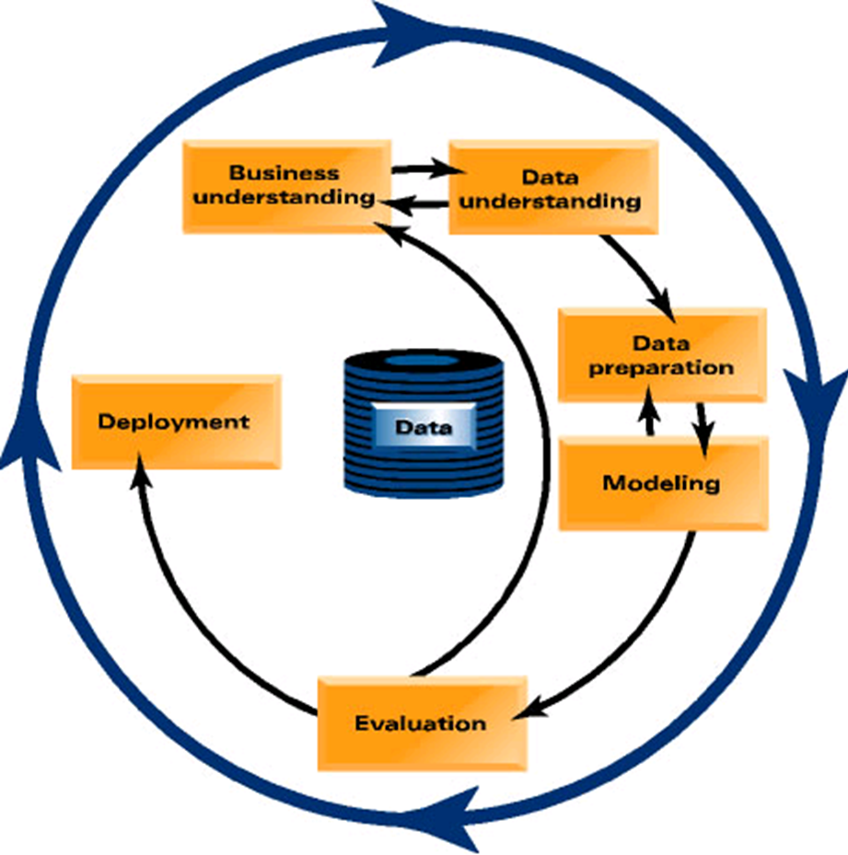
چرخه پروژه داده کاوی :
مشخص کردن چالش تجارت
بکار بردن داده کاوی
عمل بر مبنای نتایج
اندازه گیری تاثیرات

Slide 17
داده کاوی در پروسه تجارت
1- پیش بینی میزان تقاضا، تهیه اقلام فروش، تاثیر قیمت و کیفیت بر میزان فروش
2- جذب مشتری، مکان و زمان و روش تبلیغات و بازاریابی
3- حفظ مشتریان، مشتریان وفادار، مشتریان از دست رفته
4- درک مشتریان،مدت زمان بین دو مراجعه مشتری، نرخ ترک مشتری
5- افزایش میزان خرید مشتریان، فروش متقاطع، فروش روبه بالا
6- اندازه گیری تاثیر عوامل درونی و بیرونی بر کسب وکار
7- رقابت و توسعه
8- تحلیل سبد خرید مشتریان

Slide 18
تاثیرویژگیهای دموگرافیک بر خرید
؟
؟
درآمد
جنسیت
سن
سطح سواد
وضعیت تاهل
و ...
میزان خرید فرد از فروشگاه
هزینه قبض تلفن همراه
ساعات استفاده از اینترنت
هزینه صرف شده برای خرید روزنامه
پاسخ مثبت به طرح بازاریابی
و ....

Slide 19
تولید اتومبیل جدید
اطلاعات 3110 نفر شامل جنسیت، وضعیت تاهل، سن، میزان درآمد، سطح سواد و همچنین مقداری که برای خرید ماشین هزینه کرده اند موجود است.
می خواهیم از این اطلاعات استفاده کنیم تا برآورد کنیم افراد با ویژگیهای دموگرافیک متشابه چند دلار برای خرید یک ماشین جدید محتمل است که هزینه کنند.
برای این منظور از تکنیک درخت تصمیم استفاده خواهیم کرد.

Slide 20
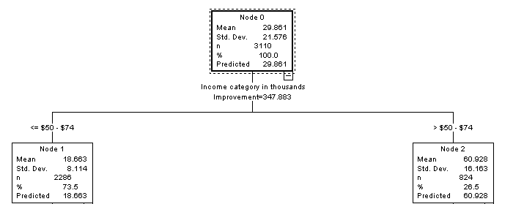
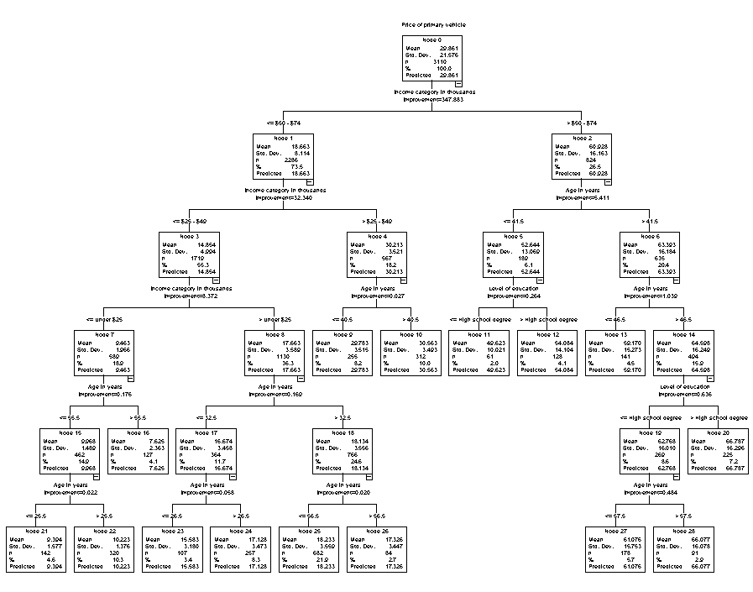
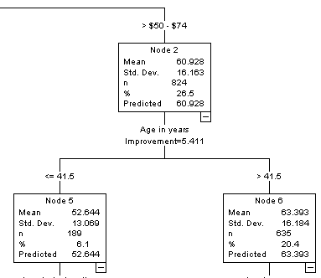
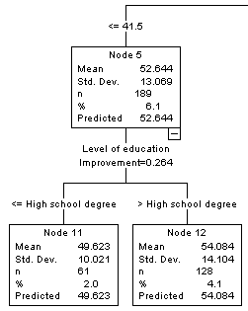

Slide 21
Node N Percent Mean
20 225 7.2% 66.7871
28 91 2.9% 66.0769
27 178 5.7% 61.0758
13 141 4.5% 59.1702
12 128 4.1% 54.0836
11 61 2.0% 49.6230
10 312 10.0% 30.5635
9 255 8.2% 29.7831
25 682 21.9% 18.2330
26 84 2.7% 17.3262
24 257 8.3% 17.1280
23 107 3.4% 15.5832
22 320 10.3% 10.2231
21 142 4.6% 9.3937
16 127 4.1% 7.6252
گره 20 : درآمد > 74، سن > 46 ، تحصیلات > دیپلم
گره 10 : 74> درآمد>49، سن > 40
گره 22 : درآمد < 25، 55> سن > 25
وضعیت تاهل و جنسیت تاثیری بر میزان خرید نداشته است و همانطور که پیش بینی می شد سطح درآمد موثرین عامل است.

Slide 22
وفاداری مشتریان یک شرکت تلفن همراه
یک شرکت مخابراتی چهار نوع سرویس را به مشتریانش ارائه می دهد. این شرکت برای پیش بینی تعداد مشتریانش در ماه های آینده مایل است مدلی از مدت زمانی که هر مشتری از یک سرویس استفاده می کند و نرخ ترک مشتریان داشته باشد.

Slide 23
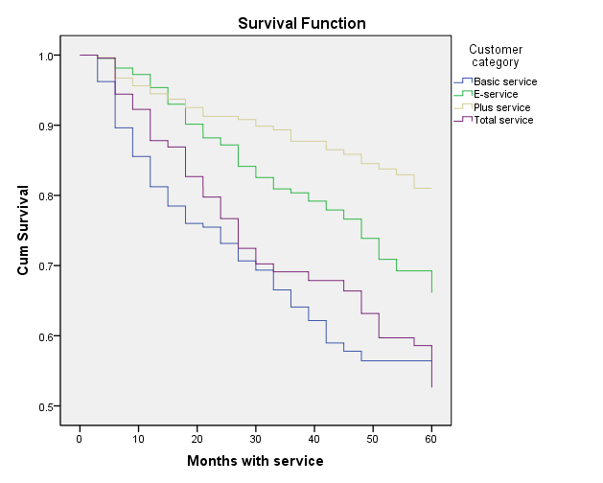

Slide 24
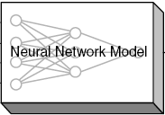
شبکه عصبی مصنوعی
یکی از قویترین تکنیک های داده کاوی است که می تواند برای برآورد، طبقه بندی، پیش بینی و حتی خوشه بندی بکار رود.
متراژ
پارکینگ
تعداد اتاق خواب
تعداد کل واحدها
مساحت پذیرایی
منطقه
...
برآورد قیمت

Slide 25
مشتریان بد حساب بانک
خروجی شبکه عصبی مصنوعی :
احتمال بد حسابی کردن
(احتمال بدحسابی نکردن)
آیتم های ورودی :
سن
سطح تحصیلات
درآمد
مقدار وام های دریافتی
مدت زمانی که مشتری بانک است
مدت زمانی که در منزل فعلی اش ساکن است

Slide 26
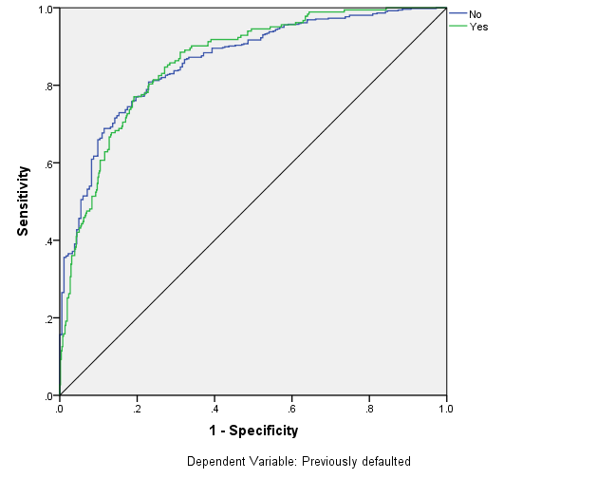
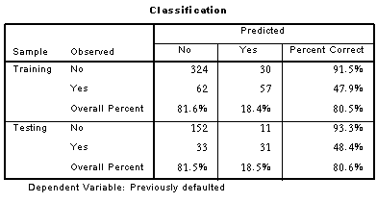

Slide 27
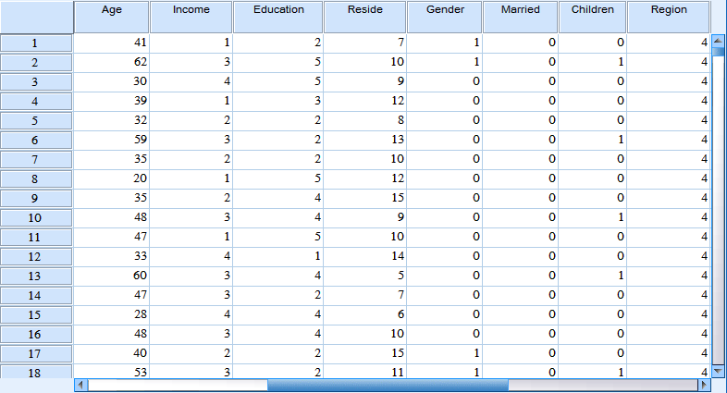
واحد بازاریابی یک شرکت می خواهد مشتریانش را بر اساس ویژگیهای دموگرافیک آنان دسته بندی کند تا بتواند برنانه های بازاریابی خود را برای هر گروه تعریف کند و کالای مناسب هر گروه را پیشنهاد دهد.

Slide 28
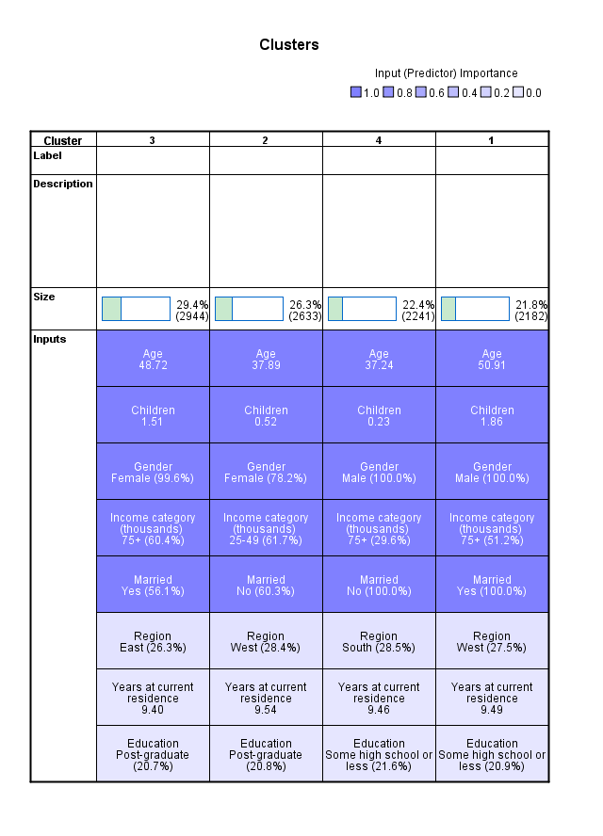

Slide 29
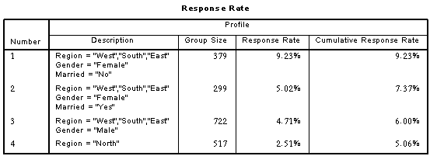
نرخ پاسخ به طرح بازاریابی
واحد بازاریابی یک شرکت برای تدوین استراتژی تبلیغات خود خرید کالای مورد نظر را به یک گروه از مشتریان خود پیشنهاد می دهد. نرخ پاسخگویی مشتریان به صورت زیر است.

Slide 30
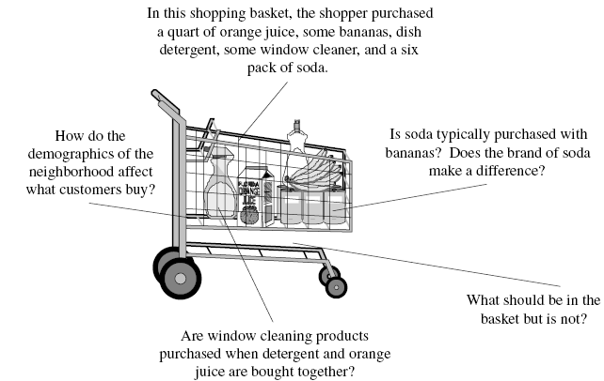

Slide 31
کاربردها
در هتل با امکانات مختلف مانند استخر، سالن بیلیارد، فروشگاه صنایع دستی، سرویس استفاده از اینترنت، سرویس گردش در شهر و ... می تواند برای تدوین استراتژیهای فروش متقاطع خود از تحلیل سبد خرید مشتریان استفاده کند.
یک روزنامه با اجرای طرح نظرسنجی از مخاطبانش و استفاده از تکنیک های قوانین وابستگی می تواند با درک رفتار مخاطب، چیدمان و حجم مطالب و همچنین طرح صفحه نخست را در جهت افزایش جذب مشتری بهبود بخشد.

Slide 32
منابع
Data mining techniques : for marketing, sales, and
customer relationship management
Michael J.A. Berry, Gordon Linoff.— 2nd ed.
IBM_SPSS Software
http://en.wikipedia.org

Slide 33
با تشكر از حضورتان

